Slide 1
Zřetězené rozptylování
Separate chaining
Aleksandr Shabelnikov, 2022

Slide 2
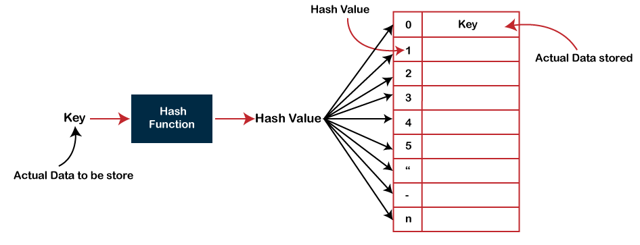
Hašovací tabulka
je vyhledávací datová struktura, která asociuje hašovací klíče s odpovídajícími hodnotami. Hodnota klíče je spočtena z obsahu položky pomocí nějaké hašovací funkce.

Slide 3
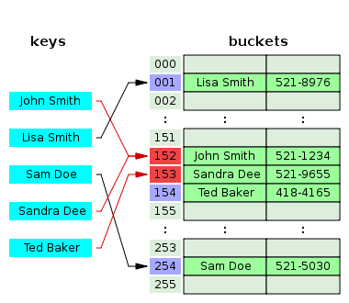
Kolize v hašovací tabulce
V informatice se o kolizi hašů hovoří tehdy, když dvě části dat v hashovací tabulce sdílejí stejnou hodnotu haše. Hodnota hash je v tomto případě odvozena z hašovací funkce, která přijímá vstupní data a vrací pevnou délku bitů

Slide 4
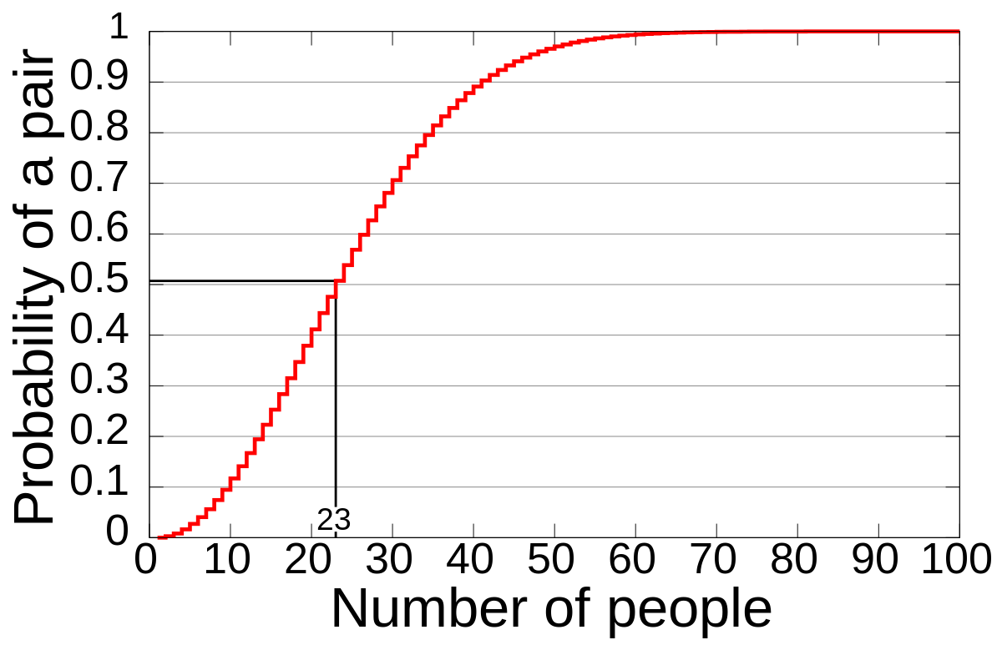
Kolize v hašovací tabulce
Jaká je pravděpodobnost kolize s velkou tabulkou?
Kolize jsou velmi pravděpodobné, i když máme velkou tabulku pro ukládání klíčů. Důležitým postřehem je narozeninový paradox. Při 23 osobách je pravděpodobnost, že dvě osoby mají stejné narozeniny, 50%.

Slide 5
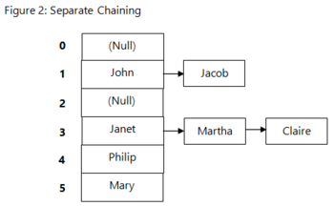
Zřetězené rozptylování
Sestavení linked listu s dvojicí klíč-hodnota pro každý index vyhledávacího pole
Zřetězené položky jsou zřetězeny prostřednictvím jediného linked listu, kterým lze procházet a přistupovat k položce s jedinečným vyhledávacím klíčem

Slide 6
Zřetězené rozptylování — ukázka
Máme 4 bucketu
Hašhovaní pomoci mod 4
přidáme číslo 7 (7 % 4 = 3)
přidáme číslo 49 (49 % 4 = 1)
přidáme číslo 73 (73 % 4 = 1)
atd.
0
1
49
73
2
3
7

Slide 7
Zřetězené rozptylování
Výhody:
Jednoduchá implementace.
Hašovací tabulka se nikdy nezaplní, vždy můžeme do řetězce přidat další prvky.
Menší citlivost na hašovací funkci nebo faktory zatížení
Používá se hlavně tehdy, když není známo, kolik a jak často může být klíčů vloženo nebo odstraněno

Slide 8
Zřetězené rozptylování
Nevýhody:
Výkon cache při řetězení není dobrý, protože klíče jsou uloženy pomocí spojového seznamu. Otevřené adresování poskytuje lepší výkon cache, protože vše je uloženo ve stejné tabulce.
Plýtvání místem (některé části hašovací tabulky nejsou nikdy použity).
Pokud se řetězec stane dlouhým, pak doba vyhledávání může být v nejhorším případě O(n).
Využívá další prostor pro ukazatele

Slide 9
Děkují za pozornost

